Slide 1
TÜBİTAK 2209 - A
Dr. Öğr. Üyesi Uğur ŞEVİK
Karadeniz Teknik Üniversitesi
Fen Fakültesi
Bilgisayar Bilimleri Bölümü
Ekim 2024, Karadeniz Teknik Üniversitesi / Trabzon

Slide 2
TÜBİTAK 2209`dan ne kadar haberdarız?

Slide 3
Proje nedir?
Belirli bir zaman dilimi içerisinde amaç ve hedefleri önceden belirlenmiş iş ve işlemlerin bir plan doğrultusunda ele alınarak yeni sistem, ürün veya sonuç elde etmek amacıyla sonuçlara ulaşan tüm faaliyet ve süreçler bütünüdür.

Slide 4
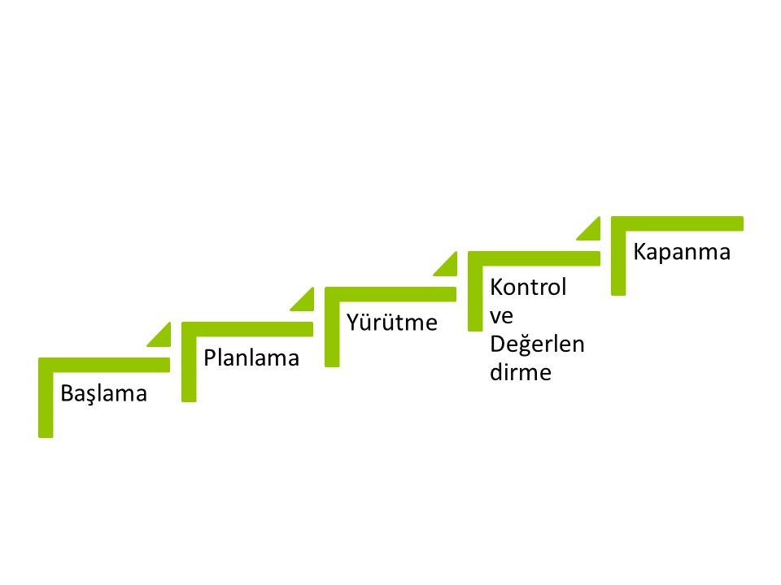
PROJE YAŞAM DÖNGÜSÜ

Slide 5
2209 nedir?
Üniversitelerde öğrenim görmekte olan lisans öğrencilerini, projeler yoluyla araştırma yapmaya teşvik eden TÜBİTAK`ın proje desteğinin adıdır.
2209-A: Üniversite Öğrencileri Araştırma Projeleri Destekleme Programı
2209-B: Sanayiye Yönelik Lisans Araştırma Projeleri Desteği Programı

Slide 6
Kimler Proje Yapabilir?
• Başvuru sahibinin ön lisans ve lisans öğrenimi görüyor olması
• Projenin akademik danışman rehberliğinde yapılıyor olması
• Aynı dönemde birden fazla başvuru veya önceki dönemlerde
desteği devam eden bir 2209 projesinde yer alınmamış olması

Slide 7
Öğrenci Projesi Yapmanızın Size Sağlayacağı Katkılar
• Bitirme teziniz için kaynak taraması yapmayı öğrenme
• Akademik danışman ile araştırma yapma fırsatı sağlama
• İş hayatı öncesi aktif bir projede yer alma ve CV’nize yazma fırsatı

Slide 8
Programın Amacı: Üniversitelerde öğrenim görmekte olan lisans ve ön lisans öğrencilerini, projeler
yoluyla araştırma yapmaya teşvik etmek ve proje hazırlama kültürü kazandırmaktır.
Max. Destek Miktarı: 9.000 TL
Destek Süresi: 12 Ay

Slide 9
Tübitak 2209 başvuru koşulları
• Öğrenciler programa bireysel veya takım halinde başvuru yapabilirler
• Takım halinde başvuru yapılması durumunda öğrencilerden biri proje yürütücüsü olarak TÜBİTAK’a karşı sorumludurlar
• Bir projede proje yürütücüsü dışında en fazla 3 proje ortağı yer alabilirler

Slide 10
Yarışma kapsamında BAŞVURABİLECEĞİNİZ kategorilerden BAZILARI
Akıllı Şehirler ve Ulaşım Şehirlerin sorunlarının çözümü ve şehir halkının yaşam standartlarının arttırılması için altyapı, güvenlik, yönetim vb. konularda geliştirilen akıllı çözümler ile erişilebilir, etkili, verimli ve güvenli ulaştırma sistemlerinin geliştirilmesini hedefleyen projeler bu kategoride değerlendirilir.
Bilgi ve İletişim Teknolojileri Bilgi güvenliği, bulut bilişim, büyük veri analitiği, e-öğrenme teknolojileri, mobil uygulamalar, robotik ve mekatronik sistemler, modelleme ve simülasyon, nesnelerin interneti, semantik web teknolojileri, yapay zeka, sensör teknolojileri, e- ticaret vb. konulardaki projeleri kapsar.
Eğitim
Enerji ve Çevre
Gıda ve Tarım
Makine
Sağlık
Savunma
Sosyal Yenilikçilik ve Girişimcilik

Slide 11
Projelerin Başvuru Dönemi
Başvuru Dönemi | Açılış Tarihi | Kapanış Tarihi | Sonuç Açıklama
2024/1 Dönemi | 01.10.2024 | 01.11.2024 | Mart 2025
Başvuru Formları ve Ayrıntılı Bilgilere Bu Bağlantı Üzerinden Ulaşabilirsiniz
https://tubitak.gov.tr/tr/burslar/lisans-onlisans/destek-programlari/2209-universite-ogrencileri-arastirma-projeleri-destekleme-programi

Slide 12
PROJE DEĞERLENDİRME VE KABUL SÜRECİ
Başvurular iki aşamada değerlendirilmektedir:
Ön İnceleme
Ön inceleme aşamasında programın başvuru koşulları doğrultusunda başvuru belgeleri kontrol edilmektedir. Başvuru koşullarından herhangi birini sağlamayan, belgeleri tam olmayan, son başvuru günü mesai bitiminden sonra gelen, faks veya elektronik posta ile yapılan başvurular bilimsel değerlendirmeye tabi tutulmadan iade edilir.
Bilimsel Değerlendirme
Araştırma önerisinin bilimsel ve teknolojik değeri,
Proje yöntem ve tekniğinin konu ile uyumu,
Projenin lisans düzeyinde yapılabilirliği,
Adayın varsa konu ile ilgili yaptığı çalışmalar.

Slide 13
SONUÇ
TÜBİTAK 2209 - A Proje tüm lisans öğrencilerine açık,
9.000 TL`ye kadar lisans araştırma projeleri desteklenebilmektedir,
2209-A için proje çağrısı şu an aktif,
Çağrıyı incele,
${\text{Ekibini} \text{olu}\text{ş}\text{tur} }^{(İsteğe Bağlı)}$,
Danışmanını belirle,
Projeni hazırla ve sun,
Kabul edildi, başla ve bitir
Mutlu son

